Slide 1



Problema TSP asimmetrico
Algoritmo a generazione di vincoli:
Il valore della soluzione ottima del modello rilassato (ovvero con un sottoinsieme di vincoli di assenza di sottogiro) costituisce un lower bound per il valore della soluzione ottima del problema.
Data la soluzione ottima del problema rilassato, è possibile calcolare una soluzione ammissibile utilizzando l’algoritmo di patching (o delle toppe)
Il valore della soluzione ammissibile calcolata con l’algoritmo di patching costituisce un upper bound per il valore della soluzione ottima del problema
Il valore del $gap=\frac{UB−LB}{UB}×100$ costituisce una stima per eccesso dell’errore che commettiamo se approssimiamo la soluzione ottima con la soluzione ammissibile calcolata.
$$OPT$$
$$LB$$
U$B$

Slide 2
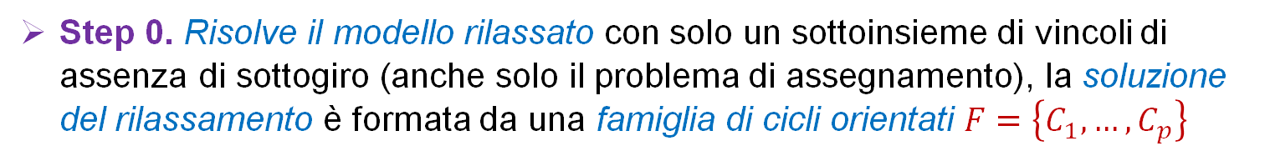
Problema TSP asimmetrico
Algoritmo di patching (euristico):
Step 0. Risolve il modello rilassato con solo un sottoinsieme di vincoli di assenza di sottogiro (anche solo il problema di assegnamento), la soluzione del rilassamento è formata da una famiglia di cicli orientati $F=\left\{C_{1},…,C_{p}\right\}$
Step 1. Per ogni coppia di cicli $\left(C_{i},C_{j}\right)$, calcola l’incremento di costo $γ_{ij}$ corrispondente alla fusione di $C_{i}$ e $C_{j}$ nel modo più conveniente possibile
Step 2. Effettua la fusione dei cicli $C_{i}$ e $C_{j}$ ai quali corrisponde il minimo valore di $γ_{ij}$ ed aggiorna l’insieme $F$
Step 3. Se $F$contiene un solo ciclo allora STOP, altrimenti torna allo Step 1

Slide 3
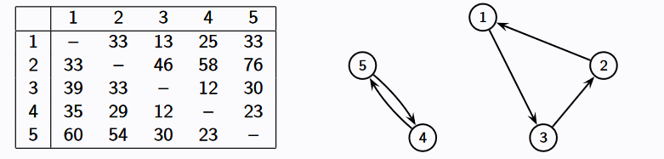
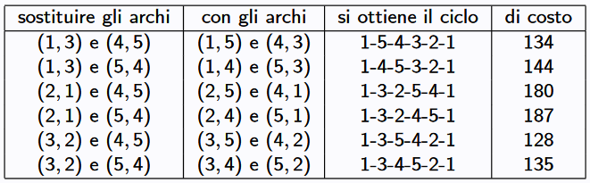
Problema TSP asimmetrico
Algoritmo di patching, esempio:
La soluzione ottima del rilassamento è formata da due cicli: 1–3–2–1 e 4–5–4.
Le possibili fusioni dei due cicli sono le seguenti

Slide 4
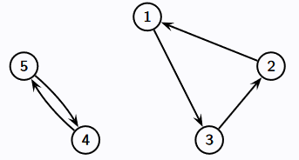
Problema TSP asimmetrico
Algoritmo di patching, esempio:
La fusione più conveniente è quella che sostituisce gli archi (3,2) e (4,5) con (3,5) e (4,2)
Ottenendo il tour ammissibile 1->3->5->4->2->1

